Slide 1
Matematičke radionice RADDAR
Prof.dr.sc. Vesna Županović,
Zavod za primijenjenu matematiku
Fakultet elektrotehnike i računarstva
Sandra Madžar, profesor, učitelj savjetnik,
OŠ Miroslava Krleže
Petar Bakić, udruga Mladi nadareni matematičari „Marin Getaldić“

Slide 2
Tko i za koga?
Tko su organizatori aktivnosti?
Fakultet elektrotehnike i računarstva
XV. gimnazija
udruga Mladi nadareni matematičari „Marin Getaldić“
Sandra Madžar
Za koga se aktivnost organizira?
Za učenike osnovnih škola, besplatno

Slide 3
Zašto?
Cilj aktivnosti:
razvoj matematičkih znanja i matematičkog mišljenja
povećanje motivacije za učenje matematike, kroz upoznavanje s primjenom
produbljivanje propisanih matematičkih sadržaja, kroz rad i igru

Slide 4
Gdje i kada?
Uvodni sastanak u XV. gimnaziji, 30. rujna 2013.
Sandra Madžar, predavanje s naslovom Kako poučavati dodatnu matematiku za osnovce, 3. listopada 2013.
Radionice su počele s radom 14. listopada 2013.
Završna svečanost na FER-u je bila 20. svibnja 2014.

Slide 5
Gdje i kada?
Radionice su se održavale svaki tjedan u poslijepodnevnim satima u prostorijama XV. gimnazije
Rad se odvijao u 8 grupa formiranih po razredima i turnusima
Posjeti laboratorijima FER-a bili su jednom mjesečno subotom
Raspored i sve upute su na web stranicama XV. gimnazije www.mioc.hr.

Slide 6
Tko je sudjelovao?
150 učenika
Članovi udruge MNM:
Petar Bakić, Nikola Adžaga, Vedran Stipetić, Ognjen Stipetić, Vedrana Vazdar, Vlatka Vazdar, Iva Manojlović, Ivan Gavran, Borna Vukorepa, Marko Božić, Roko Žaja, Dino Rakipović, Matea Galović, Erik Banek, Matko Ljulj, ...

Slide 7
Tko je sudjelovao?
Sandra Madžar, Milana Vuković
Vesna Županović, Domagoj Kovačević, FER
Sanja Antoliš, Ivana Fundurulić, XV. gimnazija

Slide 8
Tko je bio glavni u laboratoriju FER-a?
Prof. dr. sc. Zdenko Kovačić
Prof. dr. sc. Mario Vražić
Prof. dr. sc. Viktor Milardić
Prof. dr. sc. Lahorija Bistričić
Doc. dr. sc. Nikola Mišković
Prof. dr. sc. Stjepan Bogdan

Slide 9
Hvala onima koji su nas podržali
Sveučilištu u Zagrebu
Dekanu FER-a prof. dr. sc. Nedjeljku Periću
Ravnatelju XV. gimnazije Josipu Harcetu, prof.
Prodekanu FER-a prof. dr. sc. Davoru Petrinoviću
Prodekanu FER-a i budućem dekanu FER-a prof. dr. sc. Mislavu Grgiću

Slide 10
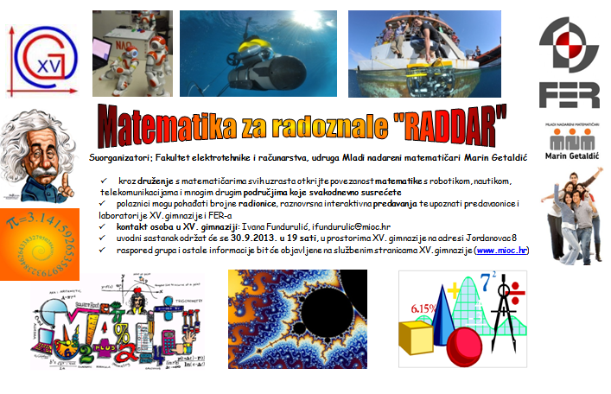
Letak za promociju aktivnosti

Slide 11
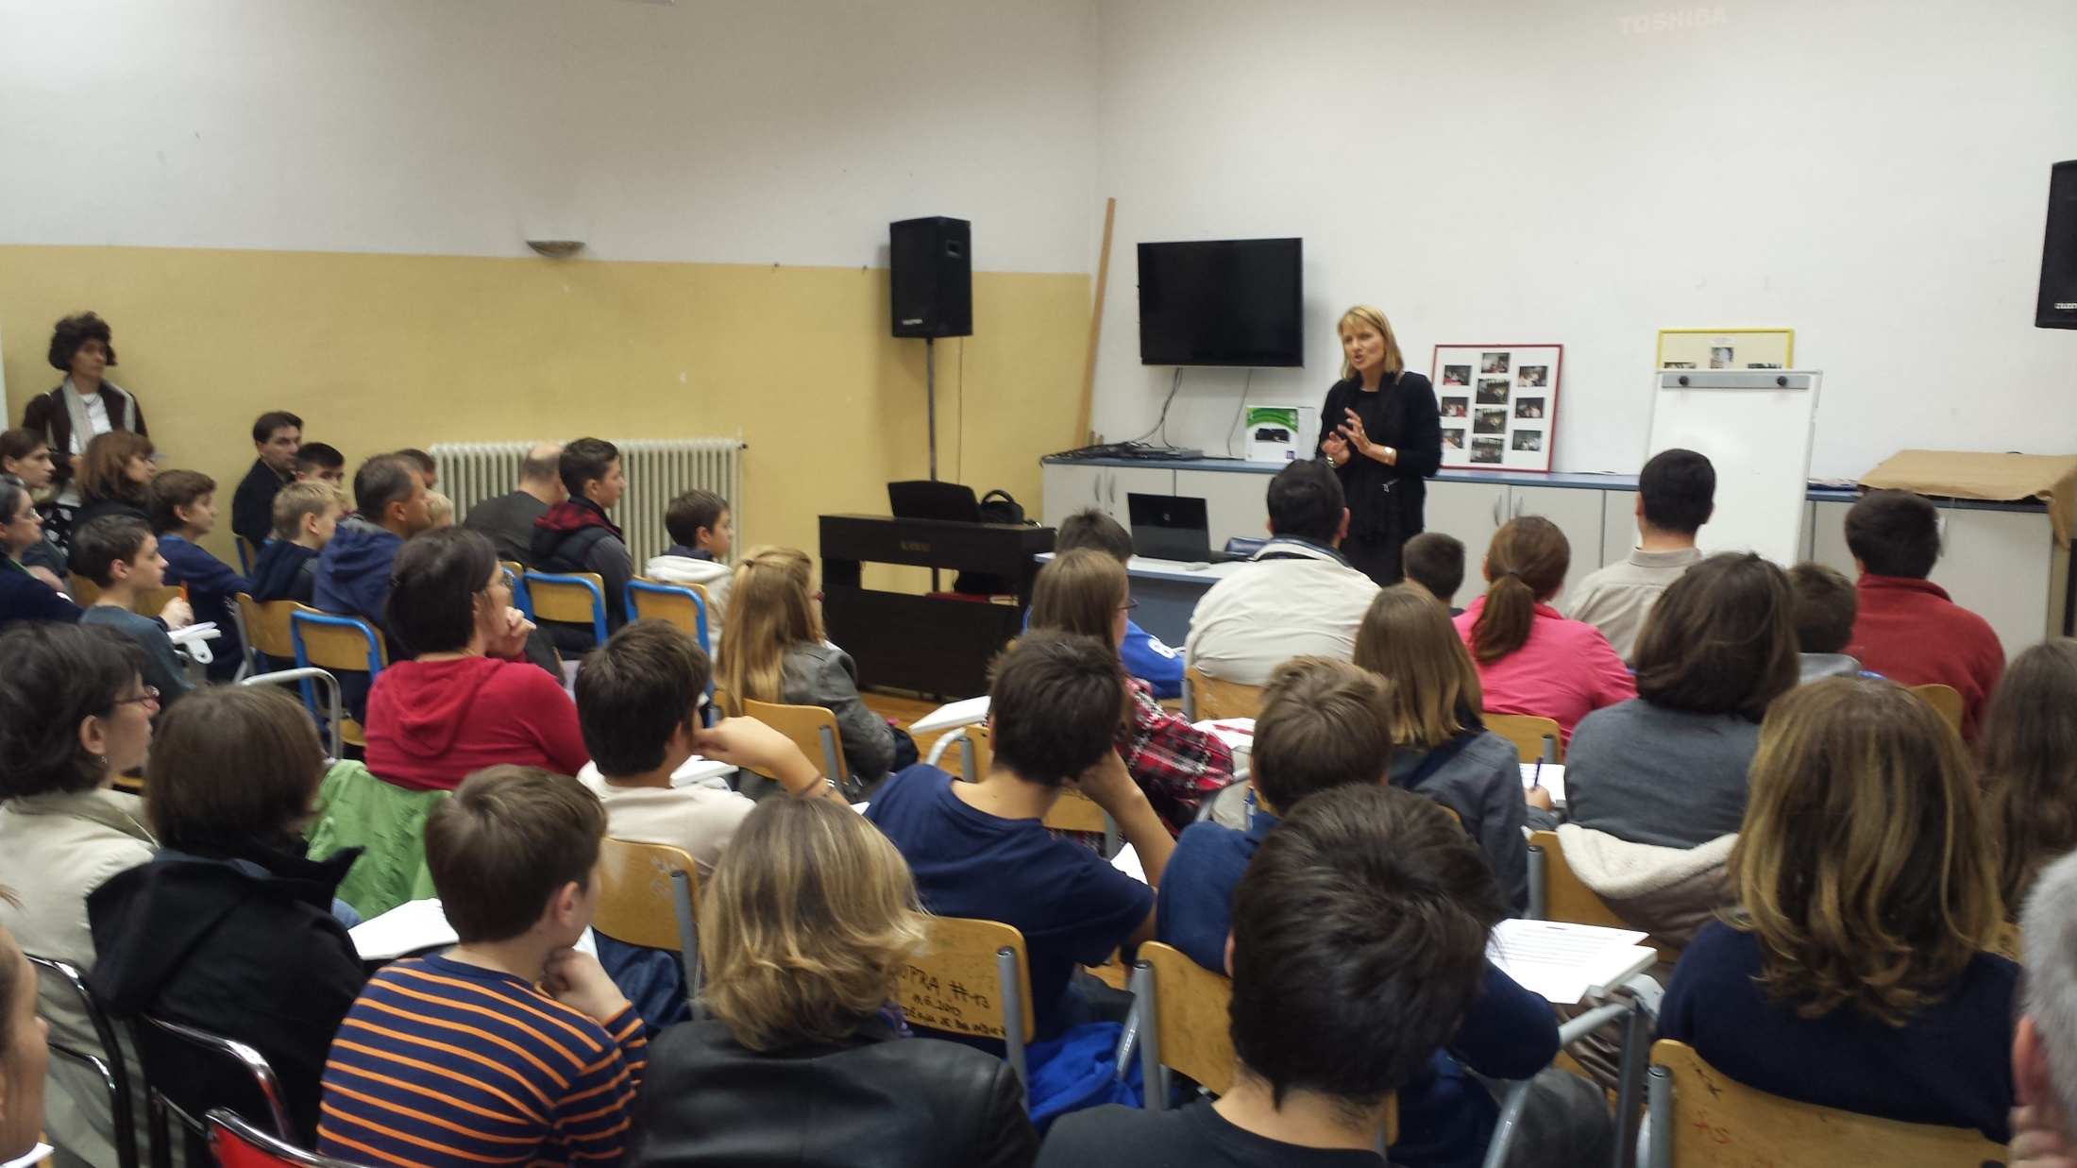
Prvi sastanak u XV. gimnaziji 30. rujna 2013.

Slide 12
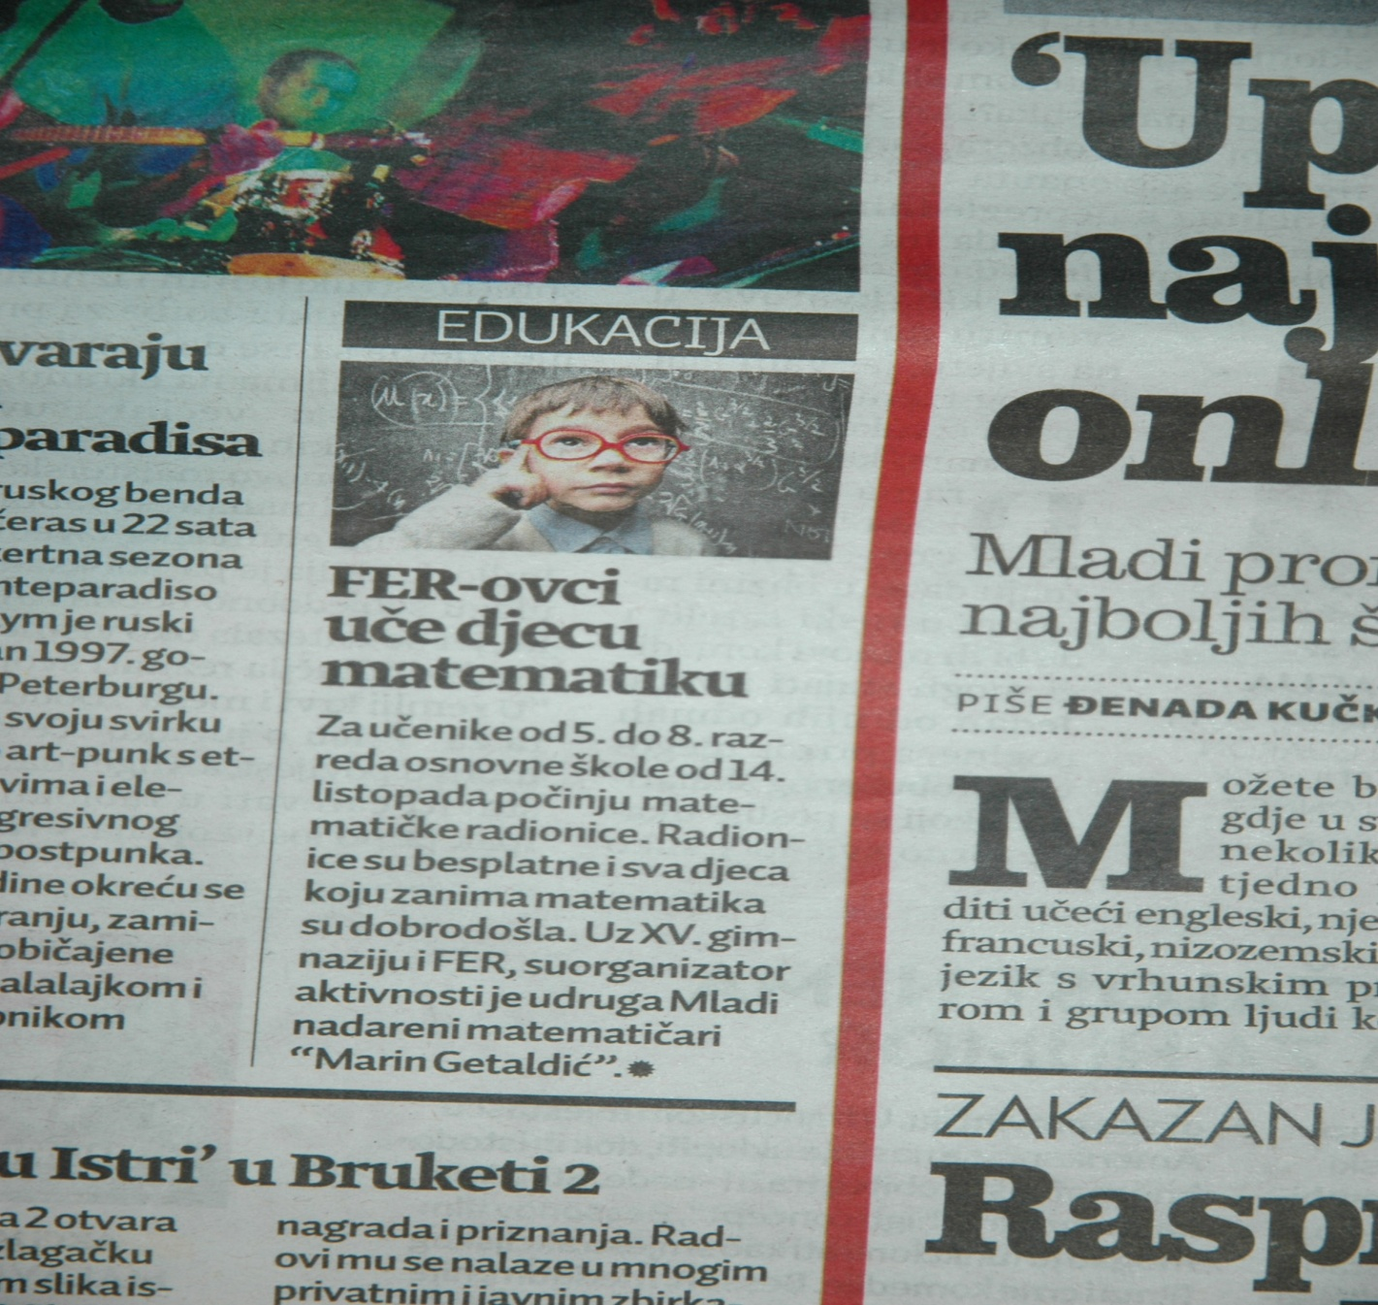
Dospjeli smo i u Jutarnji list

Slide 13
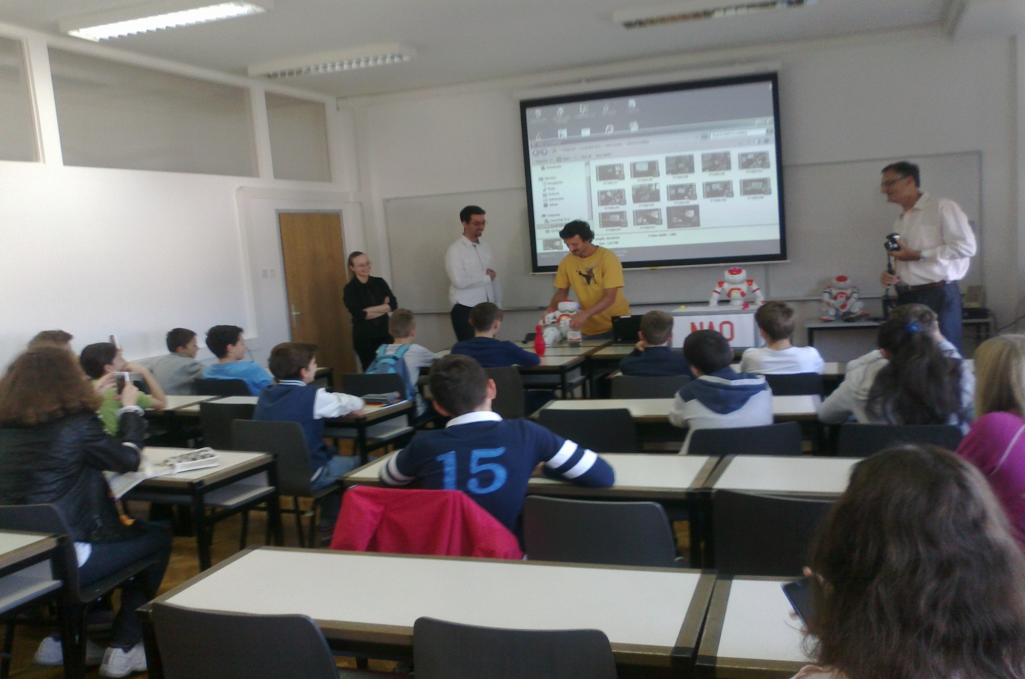
Gledali smo NAO robote

Slide 14
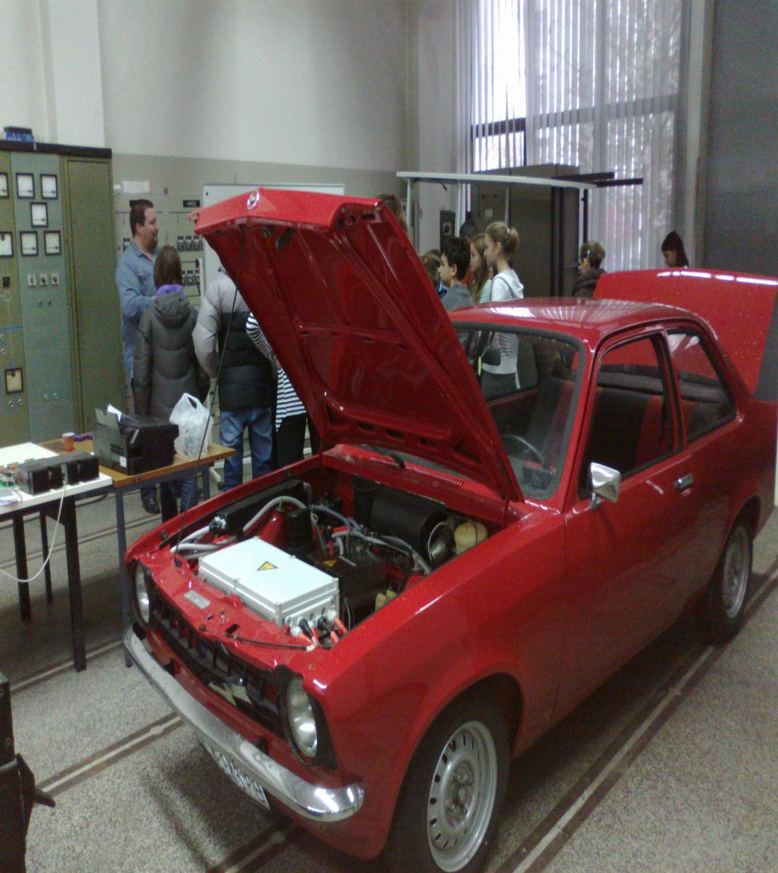
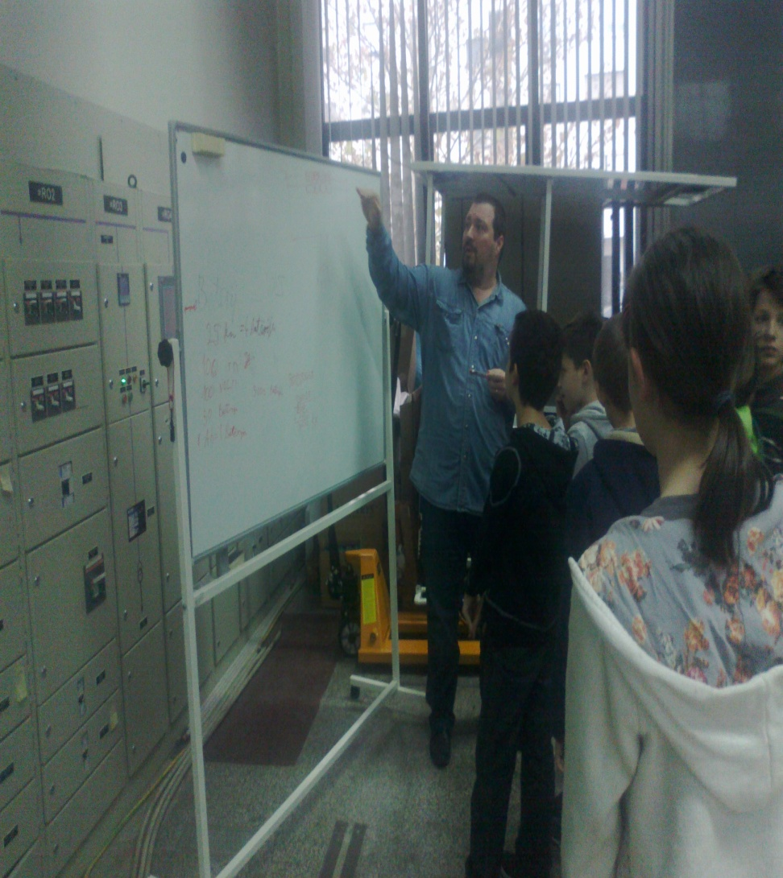
Gledali smo električni auto

Slide 15
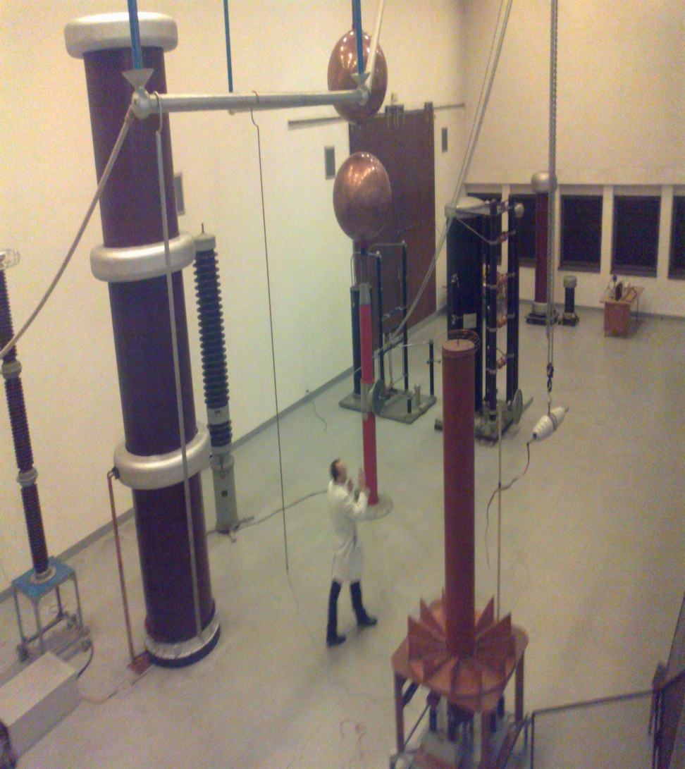
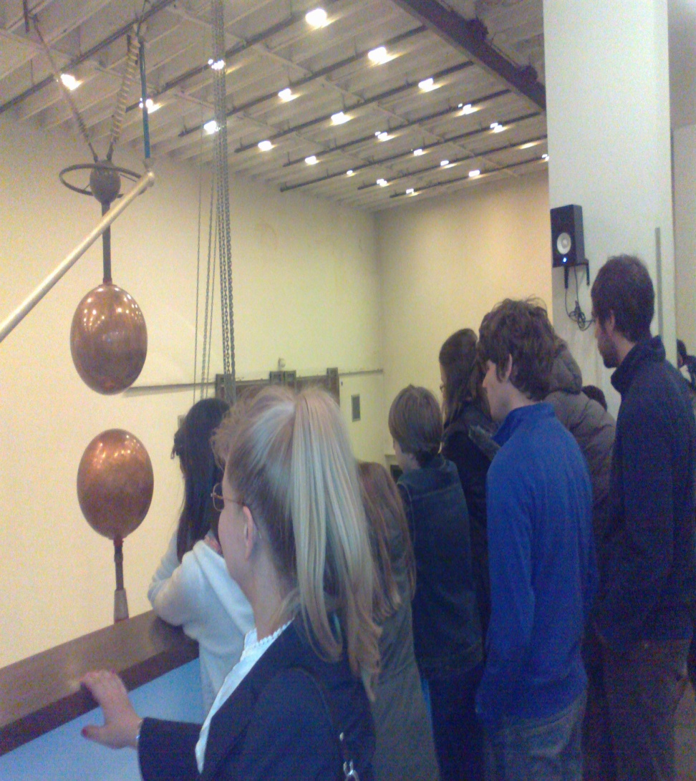
Malo smo se bojali u laboratoriju za visoki napon

Slide 16
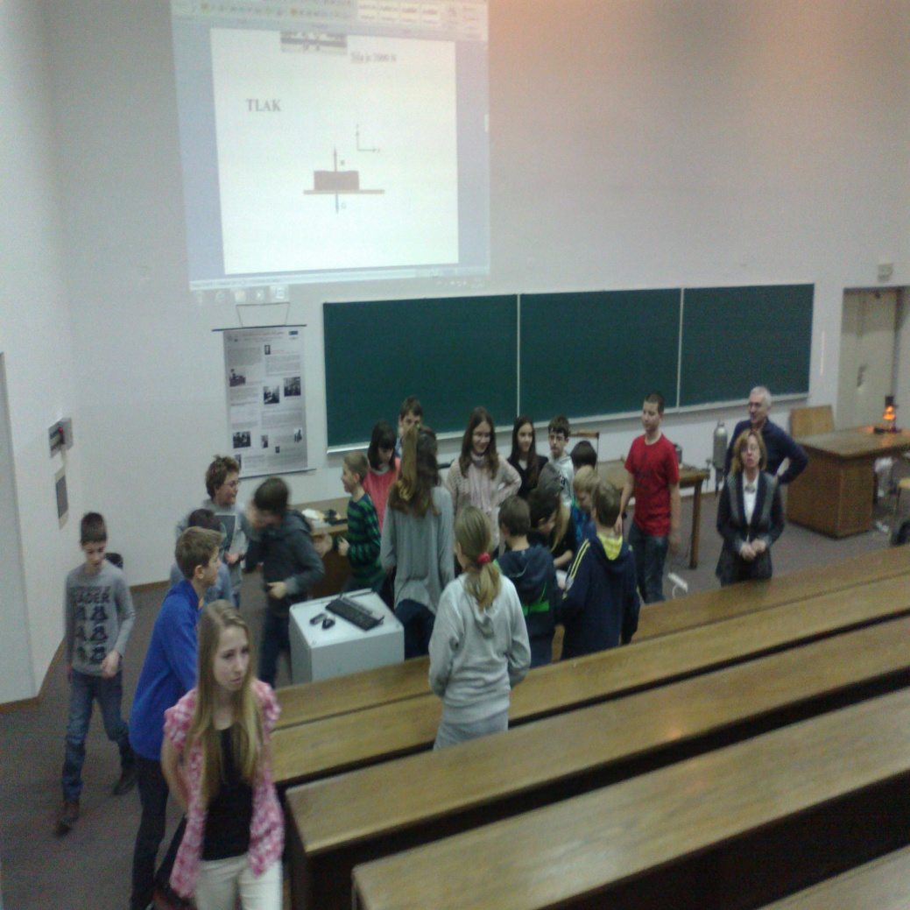
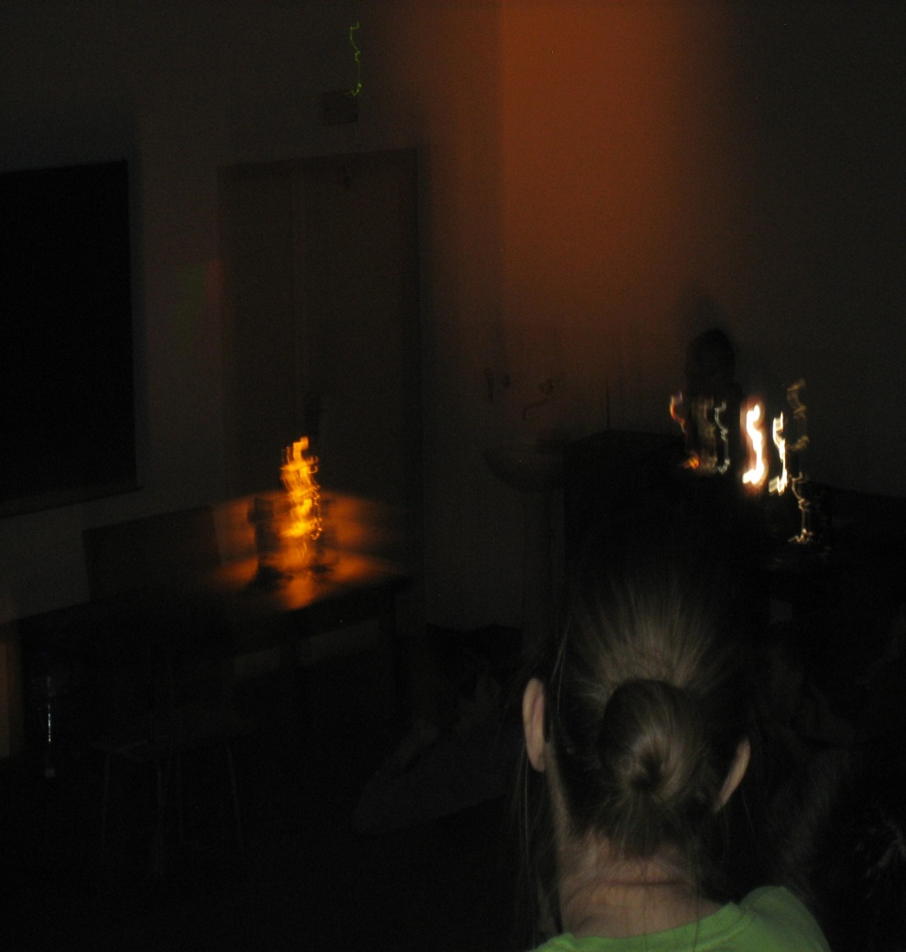
Fizičari FER-a su pripremili pokuse

Slide 17
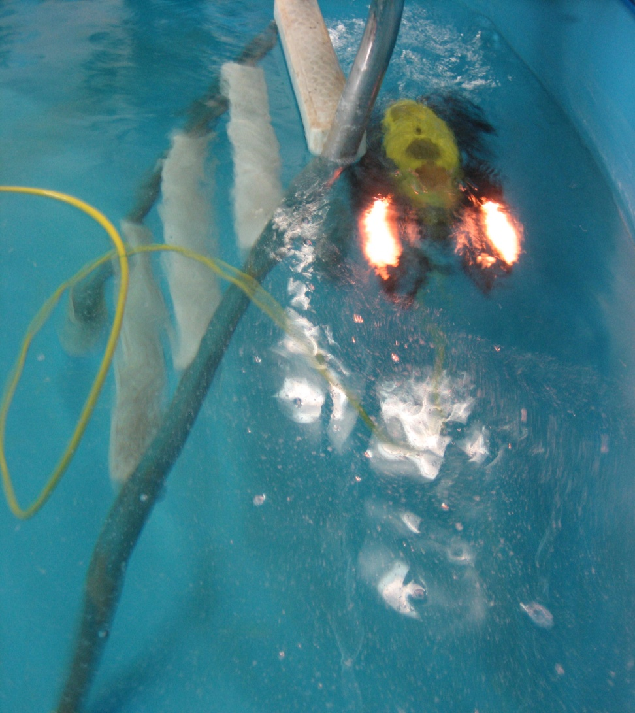
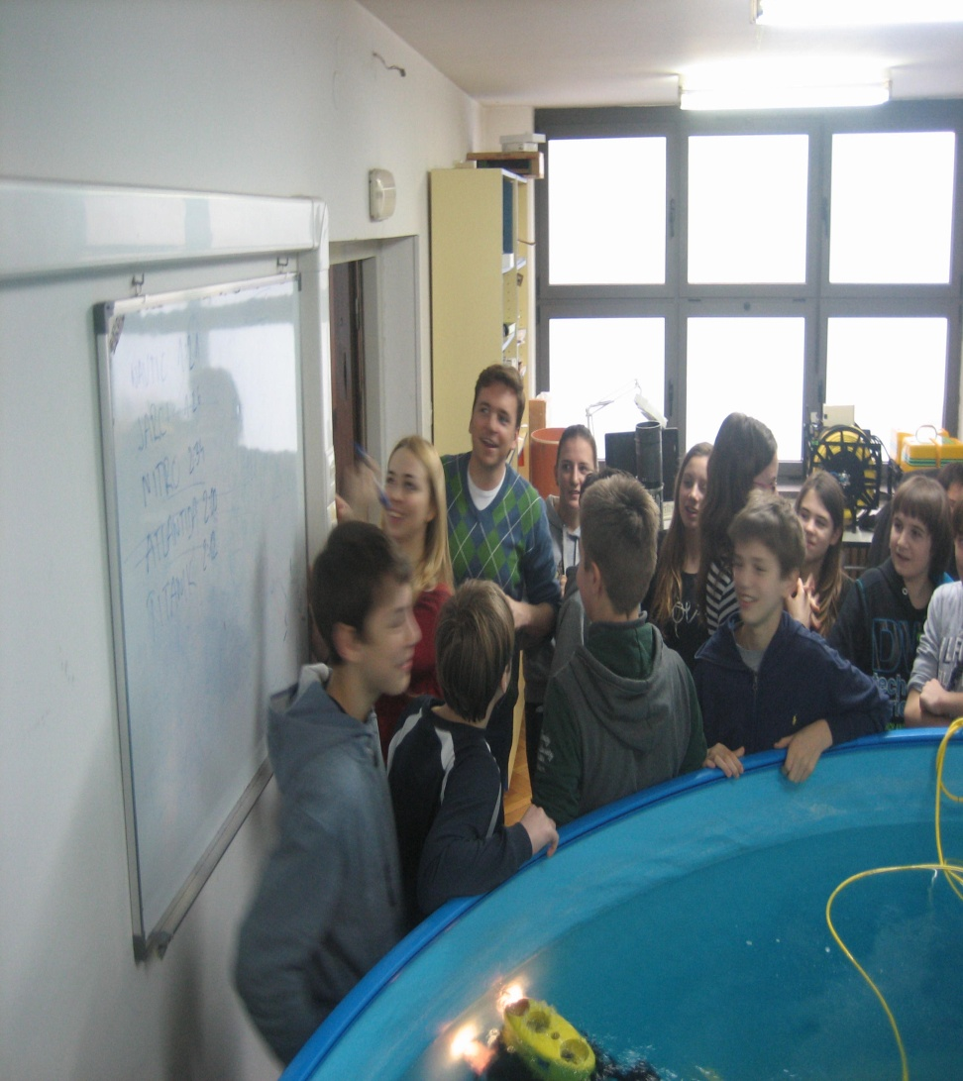
Natjecanje u upravljanju podmornicama

Slide 18
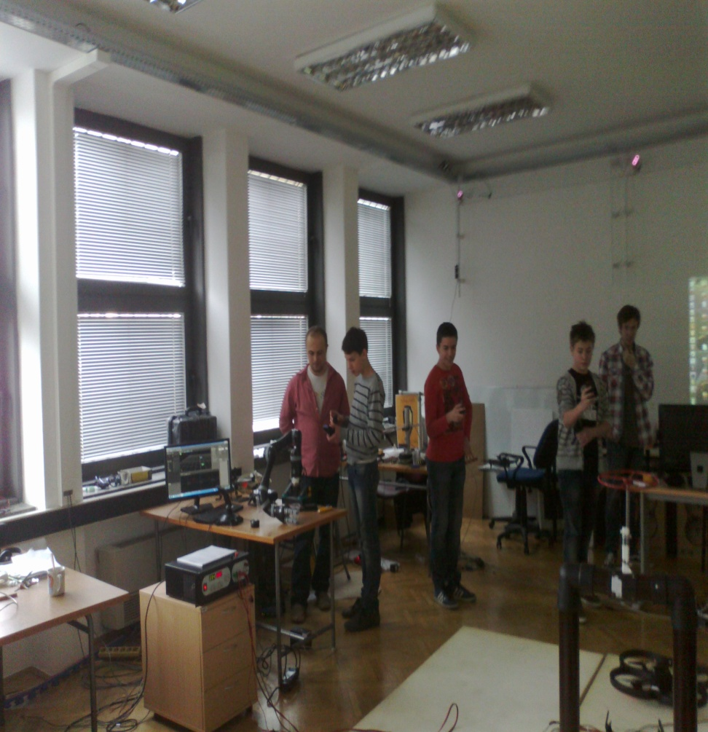
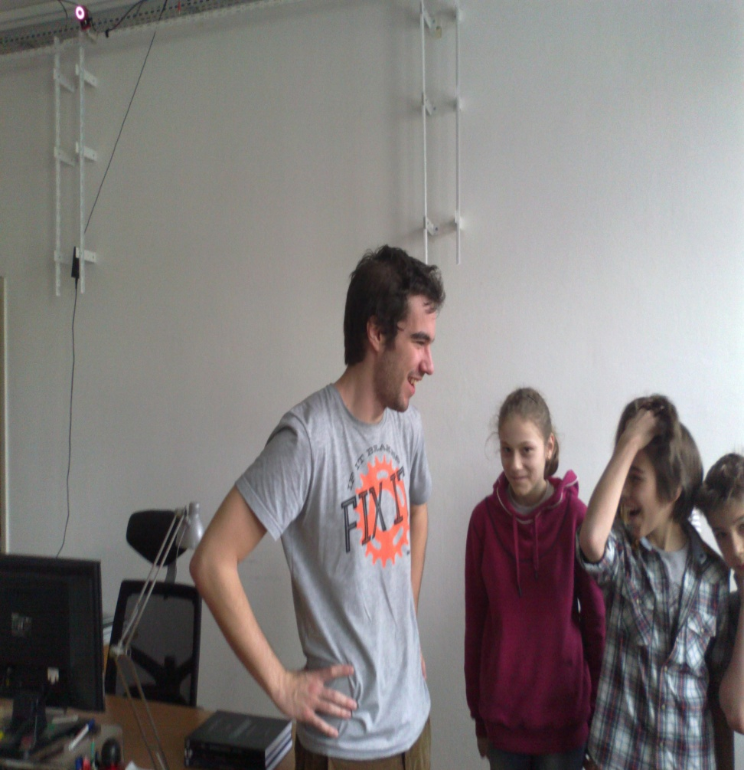
FER-ovske letjelice

Slide 19
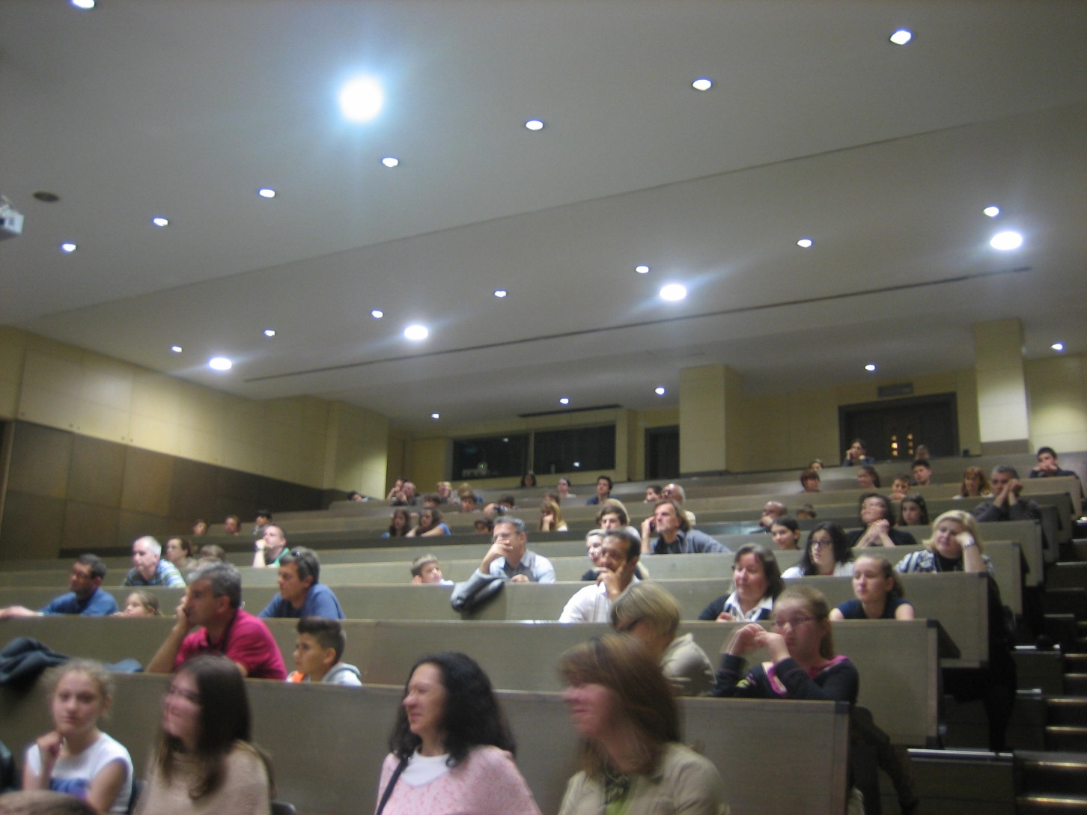
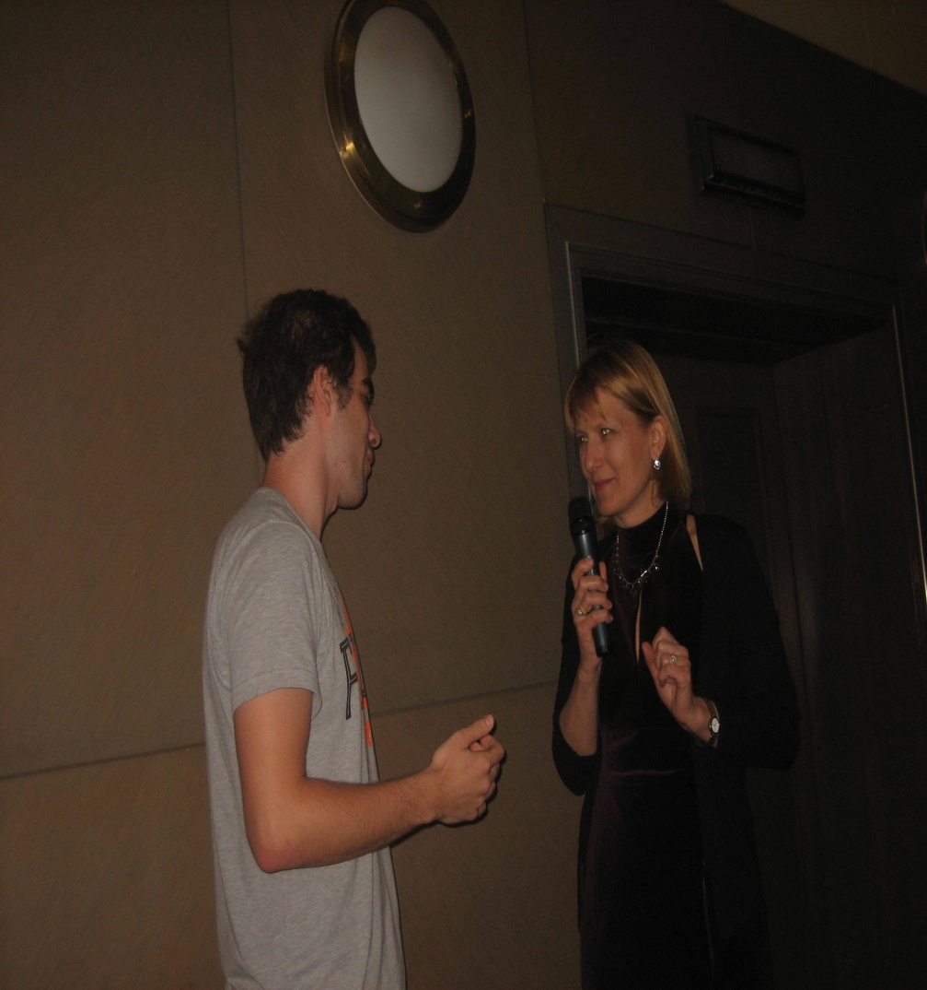
Završna svečanost

Slide 20
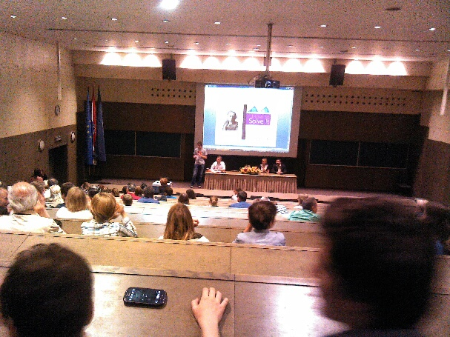
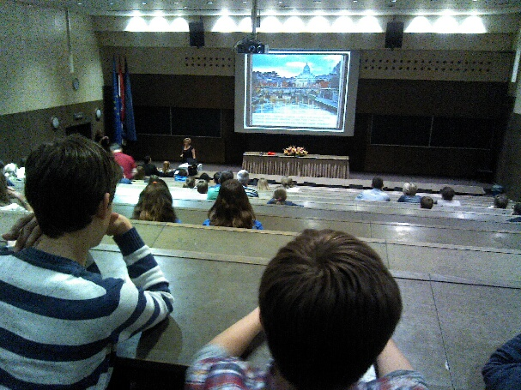
Predavanje akademika Lea Budina i dr.sc. Marijane Borić

Slide 21
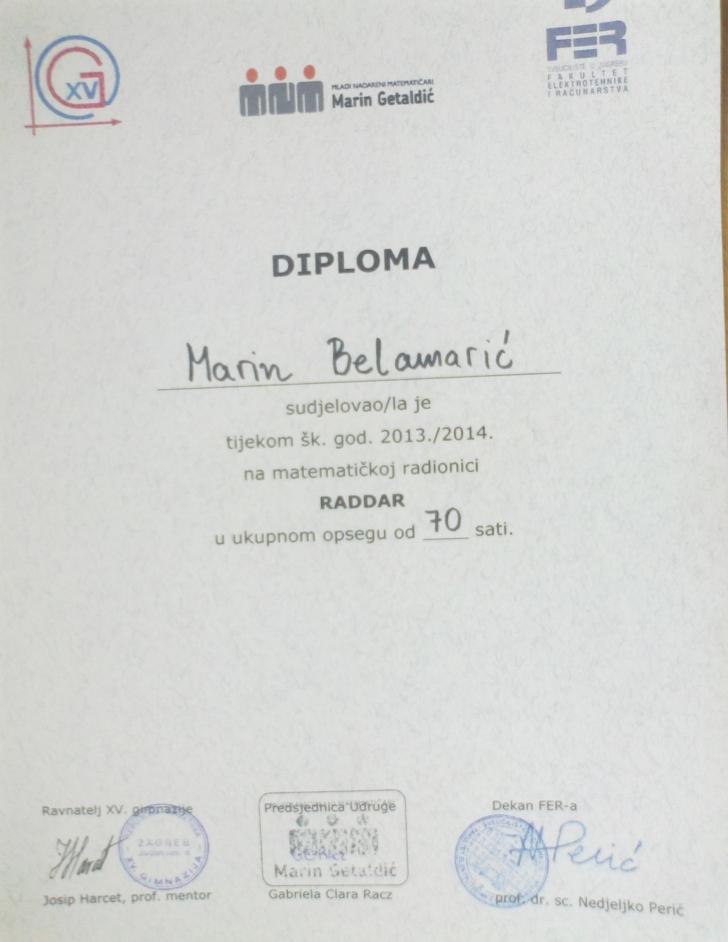
Na kraju dodjela diploma!

Slide 22
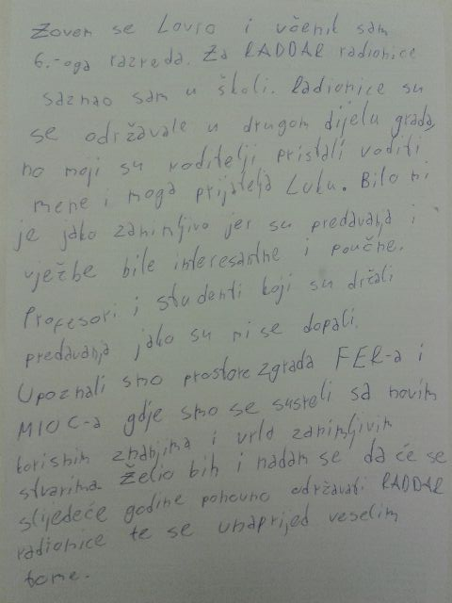
RADDAR dječjim očima

Slide 23
RADDAR ide dalje!
Nastavljamo s aktivnosti u školskoj godini 2014./15.
Upisi u rujnu 2014.
Sve informacije na www.mioc.hr
Najava RADDAR_prog, radionice iz programiranja za učenike osnovnih škola, voditeljica Zlatka Markučić, dipl.ing., XV. gimnazija

